Slide 1
Организация питания
в столовой
МКОУ
Бобровская
СОШ №3

Slide 3
«Забота о здоровье – это важнейший труд воспитателя. От жизнерадостности, бодрости детей зависит их духовная жизнь, мировоззрение, умственное развитие, прочность знаний и вера в свои силы» В.А.Сухомлинский

Slide 4
Чтобы вырастить
здоровых детей, необходимо
создать условия их полноценного воспитания и развития. Один из основных факторов, определяющих состояние здоровья детей, их физическое и умственное развитие – организация качественного, сбалансированного и доступного
питания подрастающего поколения

Slide 5
обеспечить качество и сбалансированность рационов питания обучающихся;
повысить доступность школьного питания;
увеличить охват организованным питанием большего числа учащихся;
разработать оптимальный план взаимодействия с родителями с целью привития и учащихся правильных норм поведения, формирующих здоровый образ жизни
Мы работаем над
решением
следующих
задач:

Slide 6
Столовая является
структурным подразделением
МКОУ БСОШ №3
С Т О Л О В А Я
пищеблок
обеденный зал
овощной цех
мясной цех
Обеденный зал рассчитан
на 90 посадочных мест
варочный цех
мучной цех
рыбный цех

Slide 7
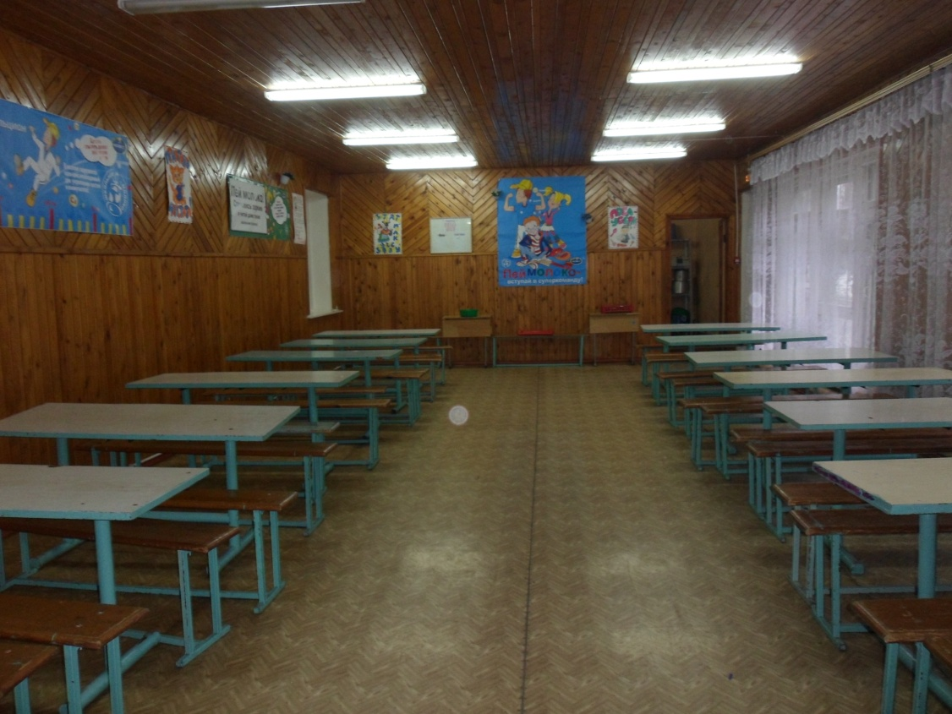
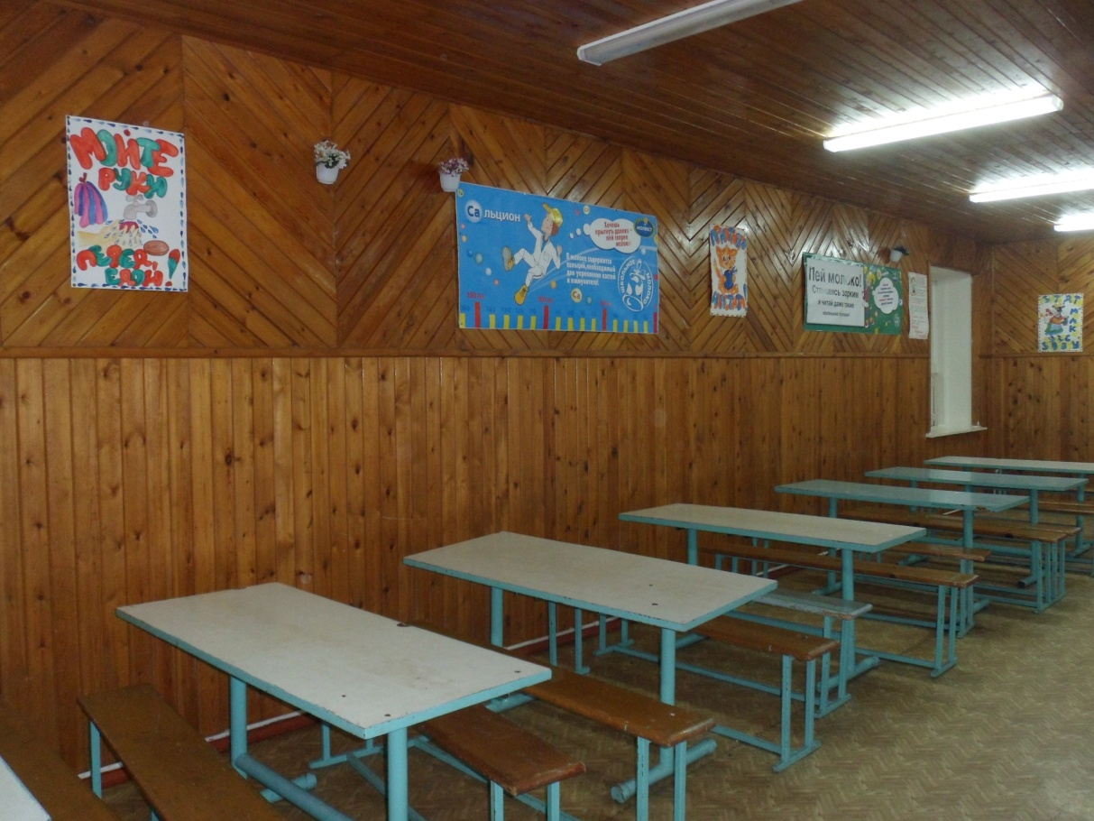
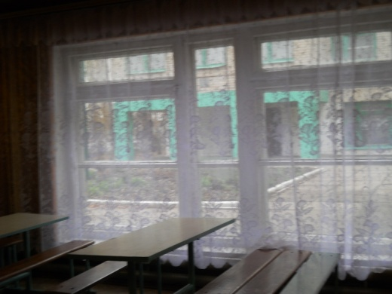

Slide 8
В столовой работает
сложившийся коллектив поваров
и кухонных работников:
Повар 5 разряда, кладовщик – Чернышова Марина Николаевна
Повар 4 разряда – Артемьева
Людмила Викторовна
Подсобный рабочий – Журихина
Татьяна
Александровна
Заработная плата работников устанавливается штатным расписанием по школе с учетом профессионально-квалификационной группы должностей рабочих первого, второго уровней №248н

Slide 9
Количество детей,
охваченных питанием
2014/2015 уч.год
Охват учащихся завтраком:
1-4 классы – 100 чел.;
дети из многодетных семей – 26 чел.
Охват учащихся обедом:
на начало учебного года – 130 чел. – 52%,
на конец I полугодия – 178 чел. – 74%;
на конец апреля – 134 чел. – 54%.

Slide 10
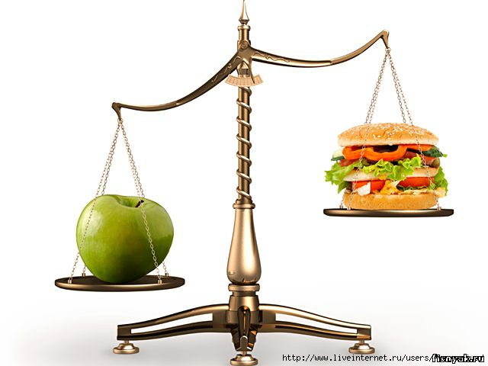

Slide 11
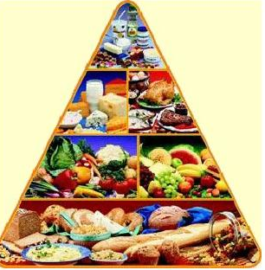
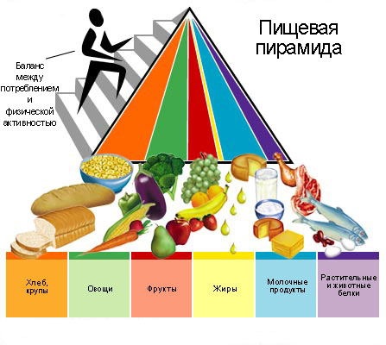
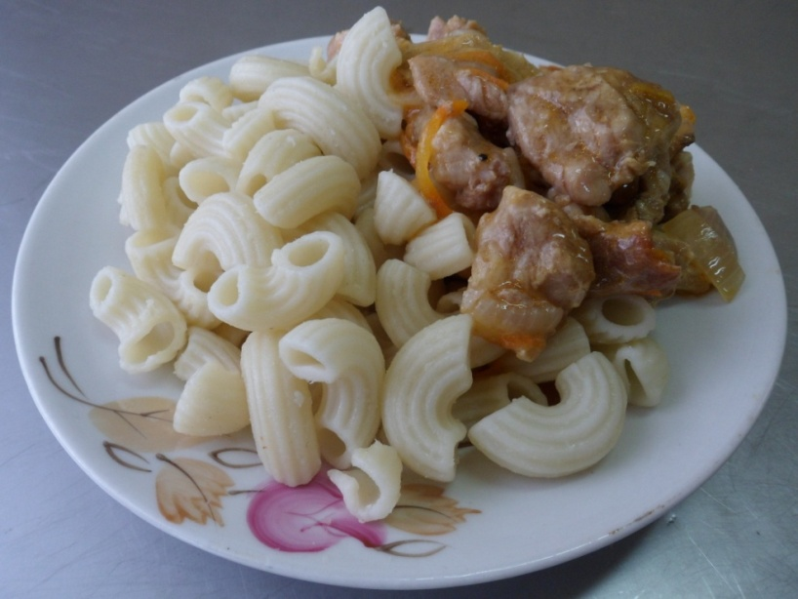
Приготовление пищи:
На основании технологической карты производится закладка
продуктов питания для приготовления блюда.
Например:
Гуляш:
 | 100 п
Мясо без кости | 11,9
Лук репчатый | 2,4
Томатная паста | 1,5
Масло растительное | 0,7
Мука пшеничная | 0,5
Соль | 0,2
Выход: 75г.
Макаронные изделия отварные:
 | 100 п
Макаронные изделия | 4,0
Масло сливочное | 0,5
Соль | 0,13
После приготовления блюд проводится
их бракераж,
и в «Бракеражном журнале» делается пометка о качестве
приготовления пищи
Выход: 100г.

Slide 12
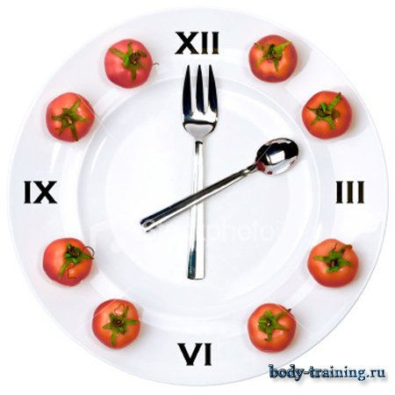
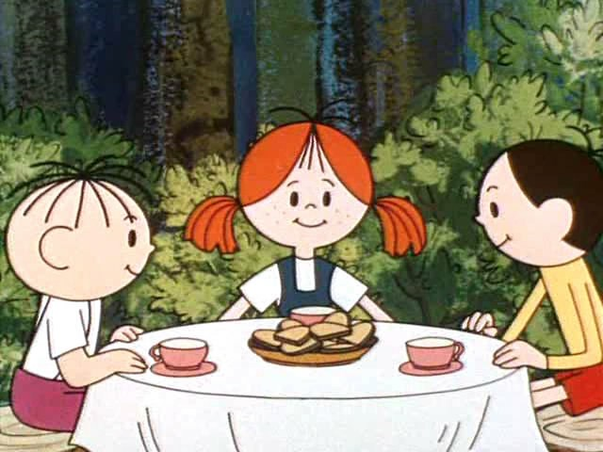

Slide 13
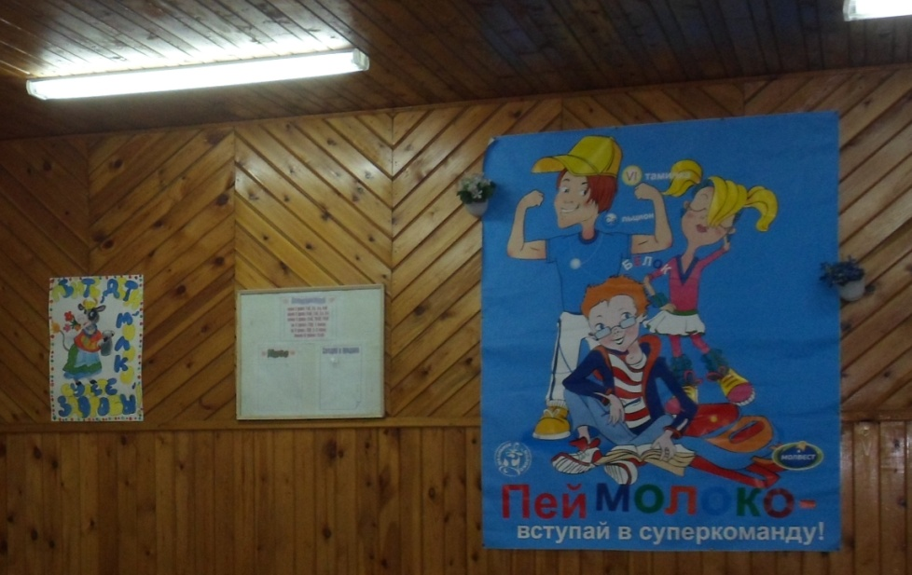
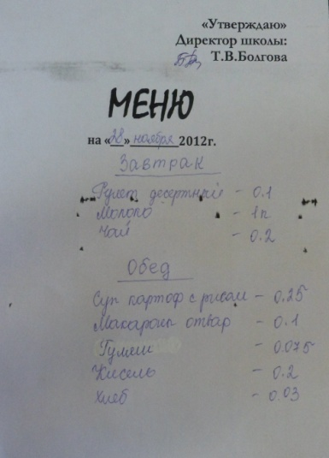
Учащиеся, получающиеся питание в столовой знакомятся с меню,
утвержденным на каждый день,
на информационном стенде в столовой

Slide 14
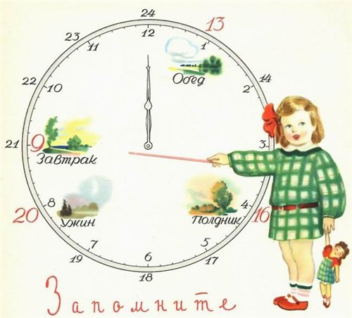

Slide 15
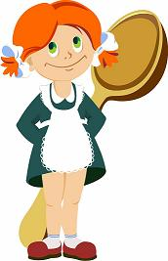
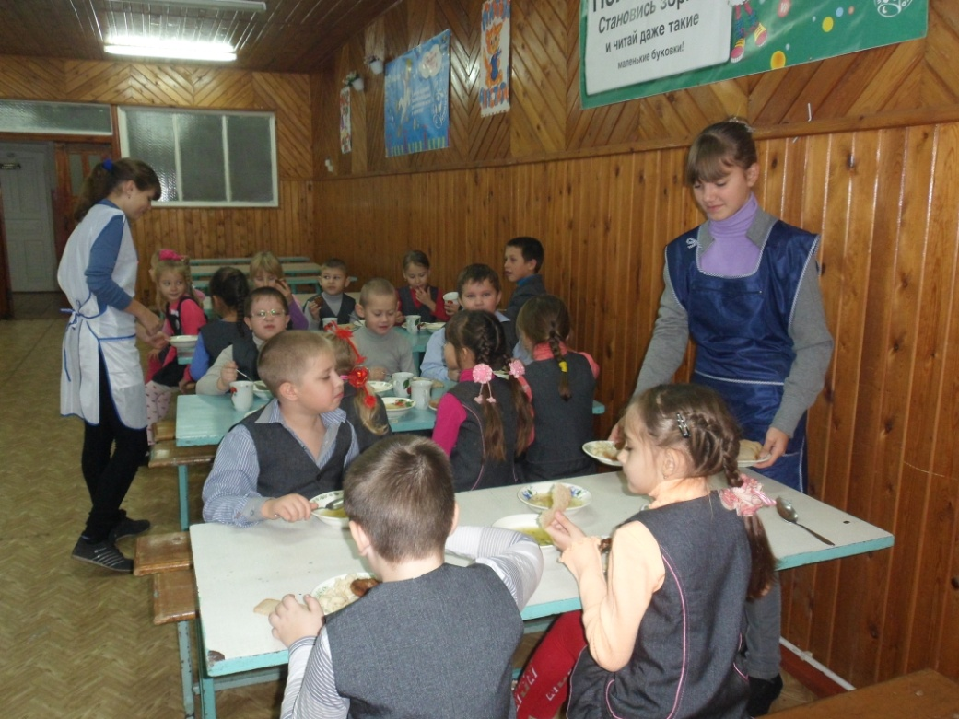
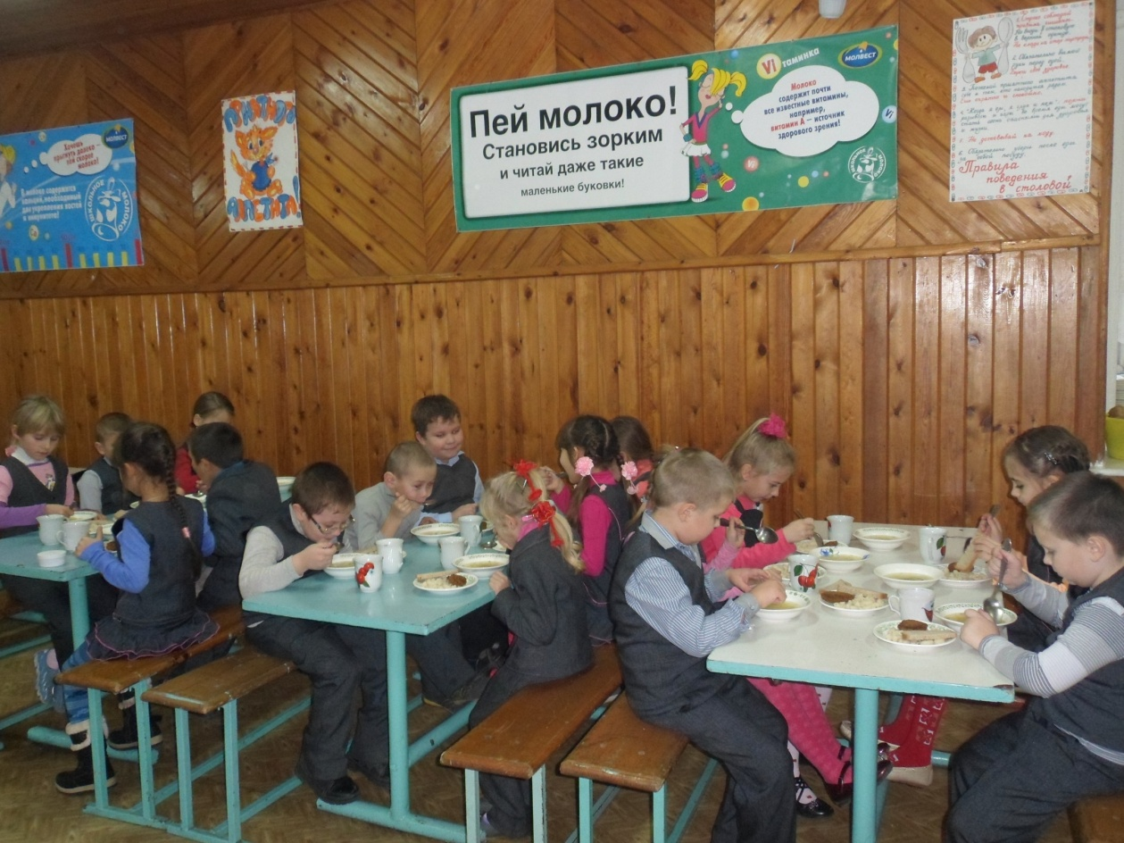
Прием пищи
осуществляется по графику:

Slide 16
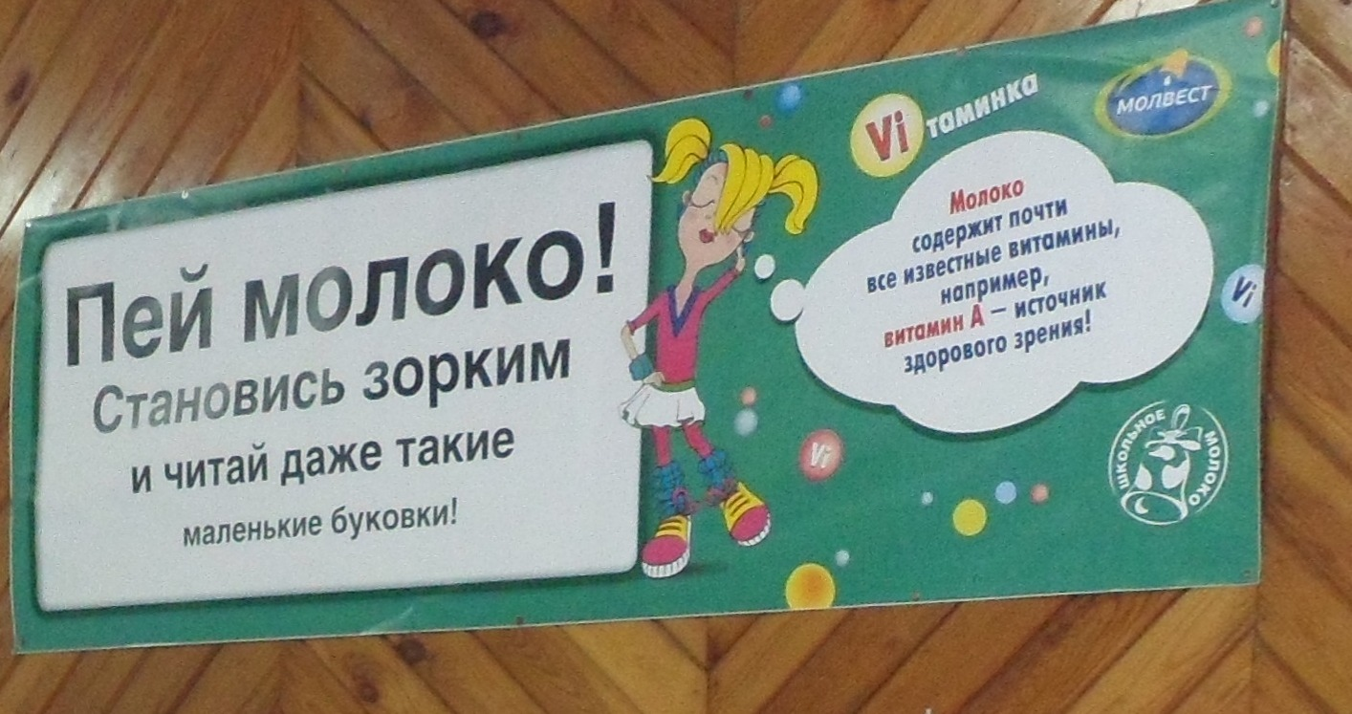
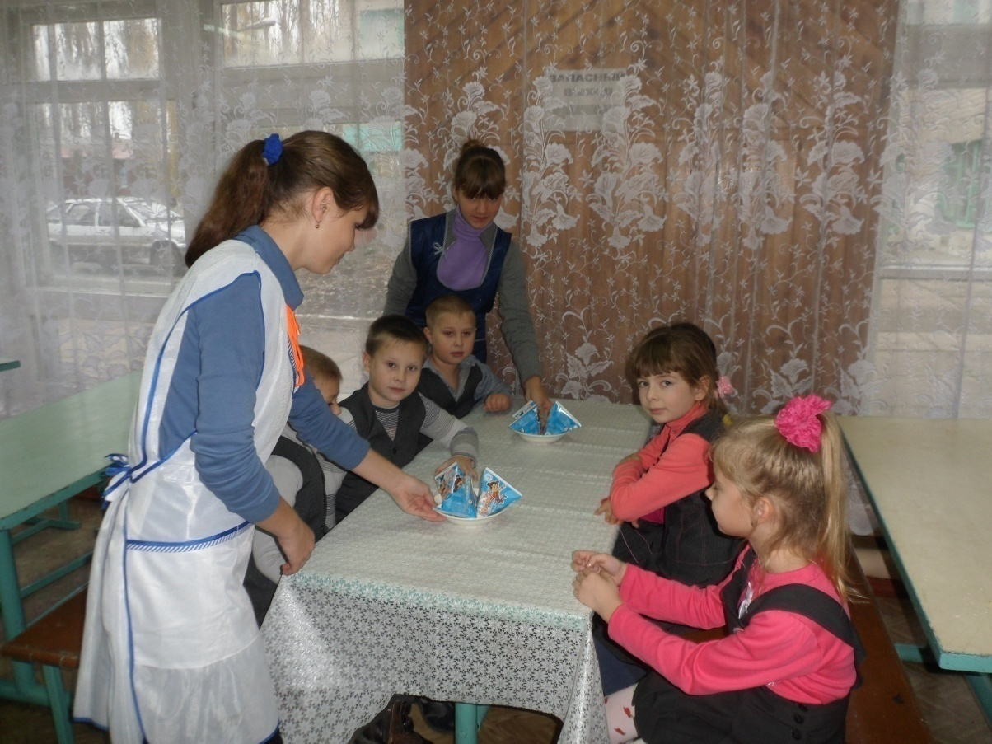

Slide 17
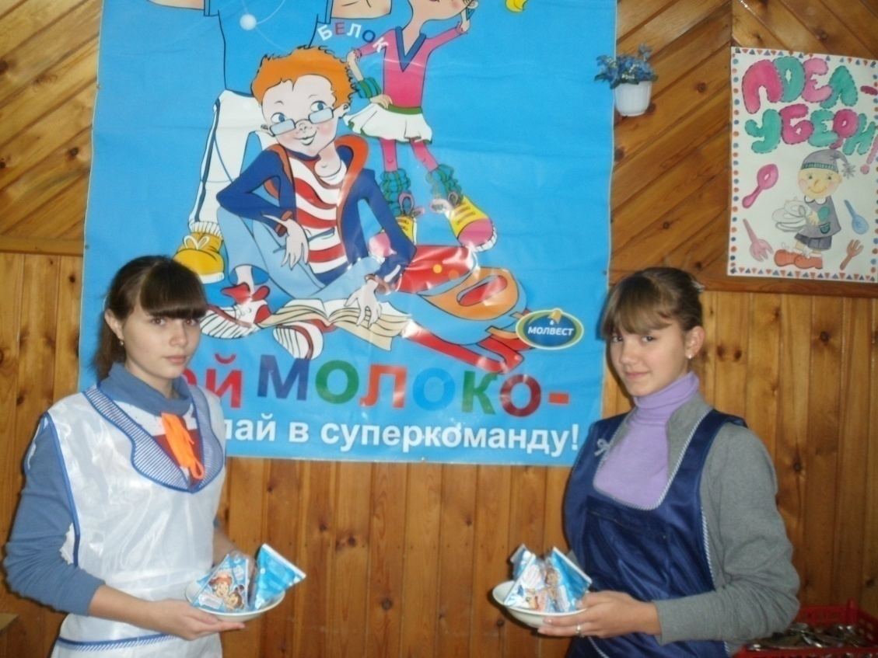
Молоко коровье,
молоко коровье
Всем полезно людям –
Знает стар и млад.
Молоко коровье
пейте на здоровье,
А оно для нас
чудесный клад!
Отказаться от пирожных,
Скажем прямо, нелегко.
Невозможное возможно!
Выполняй совет несложный – пей коровье молоко!

Slide 18
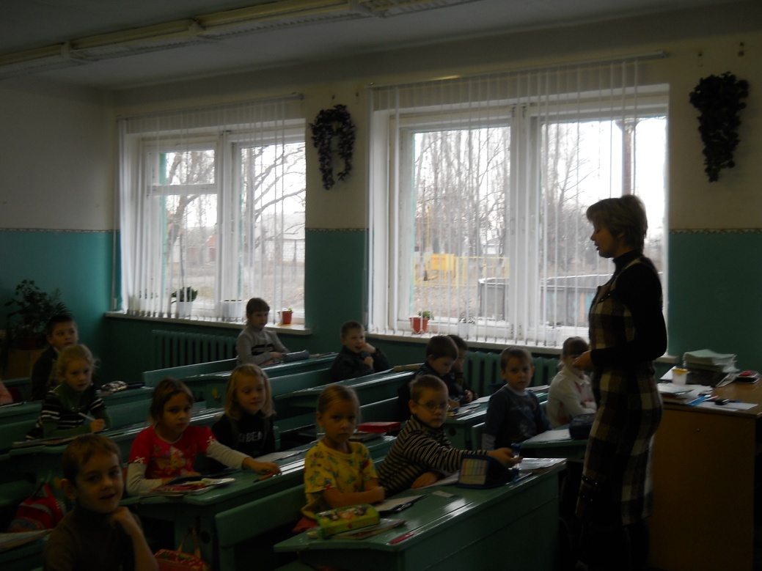
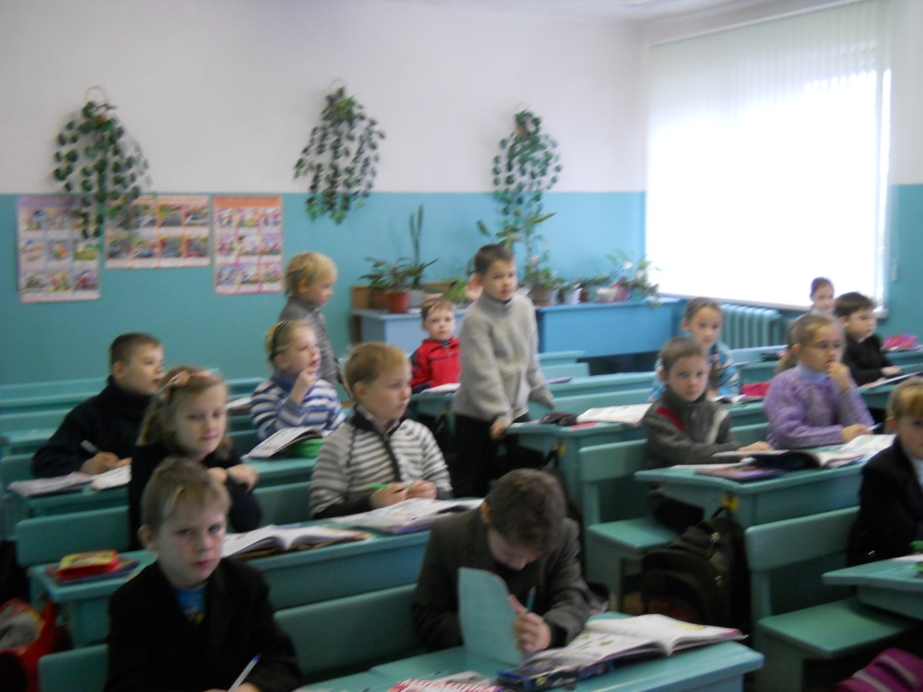
Беседы со школьниками
о правилах поведения
в столовой:

Slide 19
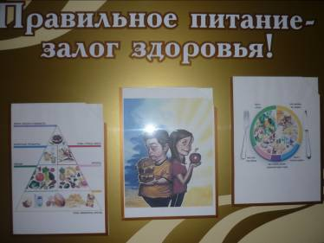
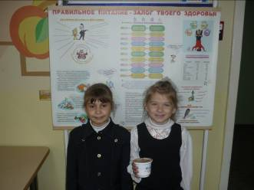
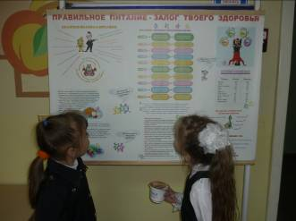

Slide 20
Мероприятия по пропагаде
культуры здорового образа жизни,
здорового и правильного питания:
проводятся внеклассные мероприятия, посвященные данной тематике: конкурс газет «Здоровье класса в наших руках», «Правильное питание», конкурсы «Правила поведения за столом», «Культура питания», «»Хлеб всему голова», «Мы – то, что мы едим», конкурс презентаций «Витамины», «Правильное питание», конкурсы пословиц, загадок, посиделки «Мы за чаем не скучаем», выставки книг по правильному питанию, анкетирование «Твое здоровье – в твоих руках»;
проблеме питания уделяют внимание в курсах учебных предметов
пед.советы , где рассматриваются вопросы правильного питания «Здоровье ребенка – основа успешности в учении», «Организация питания как составная часть работы школы по здоровьесберегающим технологиям»;
на родительских собрания рассматриваются пропаганда здорового образа жизни и правильного питания «Правильное питание Ваших детей», «Как правильно питаться в период подготовки и сдачи экзаменов»; «Рациональное питание школьников».

Slide 21
Совершенствование рационального питания школьников:
Заседание общешкольного родительского комитета:
«Организация питания»
Общешкольное родительское собрание:
«Рациональное питание школьников» - лекция врача БУЗ ВО «Бобровская РБ»
Анкетирование родителей с целью выявления предпочтений блюд

Slide 22
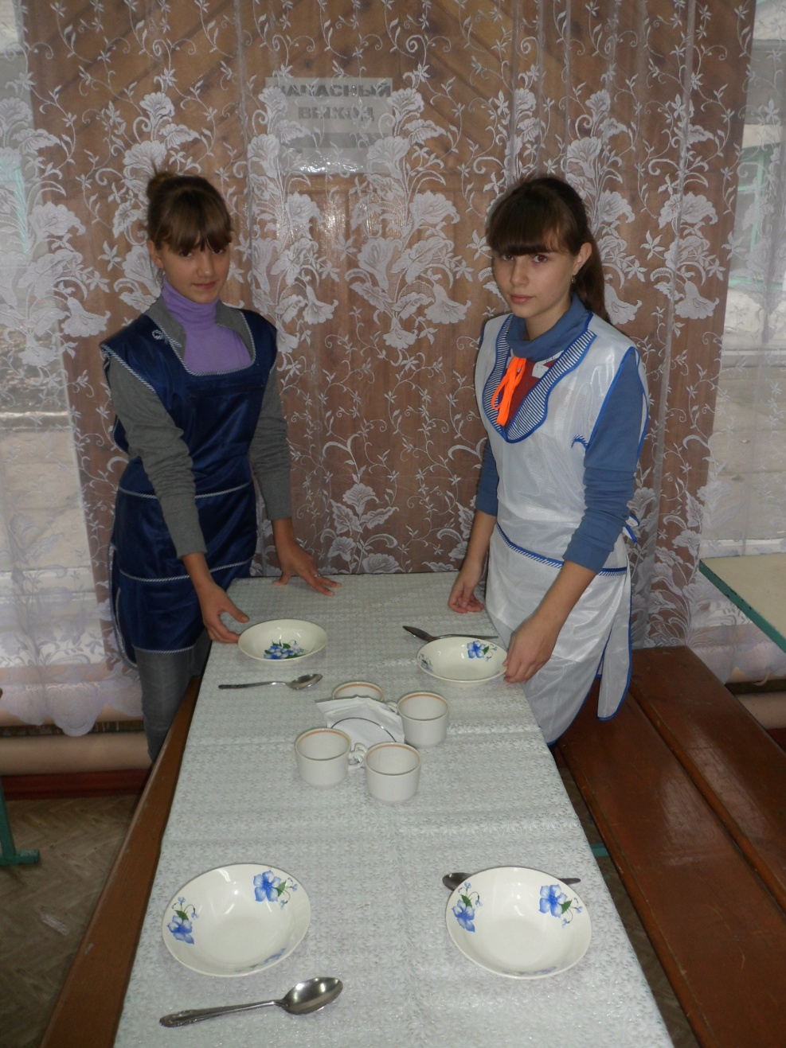
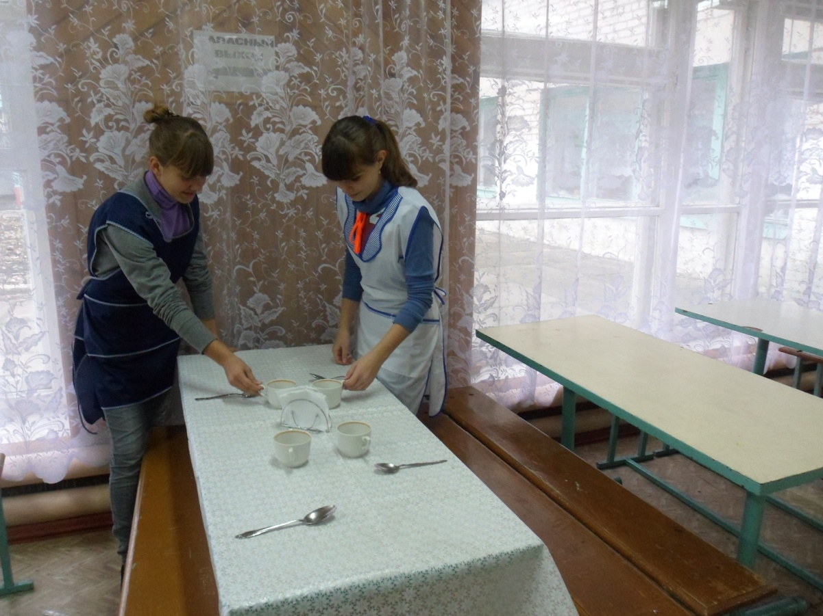
Воспитание эстетического вкуса:
Урок технологии на тему «Сервировка стола»

Slide 23
Технологическое оборудование:
№ п/п | Наименование оборудования
1. | Морозильник-ларь МКЛ-350 | 350 дм³
2. | Холодильник «БИРЮСА ВЧК» | 295 дм³
3. | Морозильный ларь «Снеж-350» | 315 дм³
4. | Холодильник бытовой «Смоленск-515» КШ-165 | 165 дм³
5. | Шкаф пекарный электрический ШПЭСМ 3 (М) - 02 | 2 камеры * 280⁰С
6. | Мармит | 3 конфорки * 50⁰С
7. | Плита электрическая «ПЭП-0,48-4М без духового шкафа» | 4 конфорки * 400⁰С 0,480,02м²
8. | Плита электрическая «ПЭП-0,48М-4» с духовым шкафом» | 4 конфорки * 400⁰С 0,480,02м²
9. | Накопительный электроводонагреватель Thermex | 80 л.
10. | Варочный котел | 1 * 200 л.
11. | Фильтр 10ВВ+ | Картриджи: №1 - 40000л. №2 - 40000л. №3 - 120000л. №4 - 600 л.
12. | Стол разделочный | 80* 60 – 3 шт.
Оборудование находится в исправном состоянии.
Количество оборудования
достаточно для организации питания в 2012/13 учебном году
и соответствует п.6.5. СанПиН 2.3.6.1079-01.

Slide 24
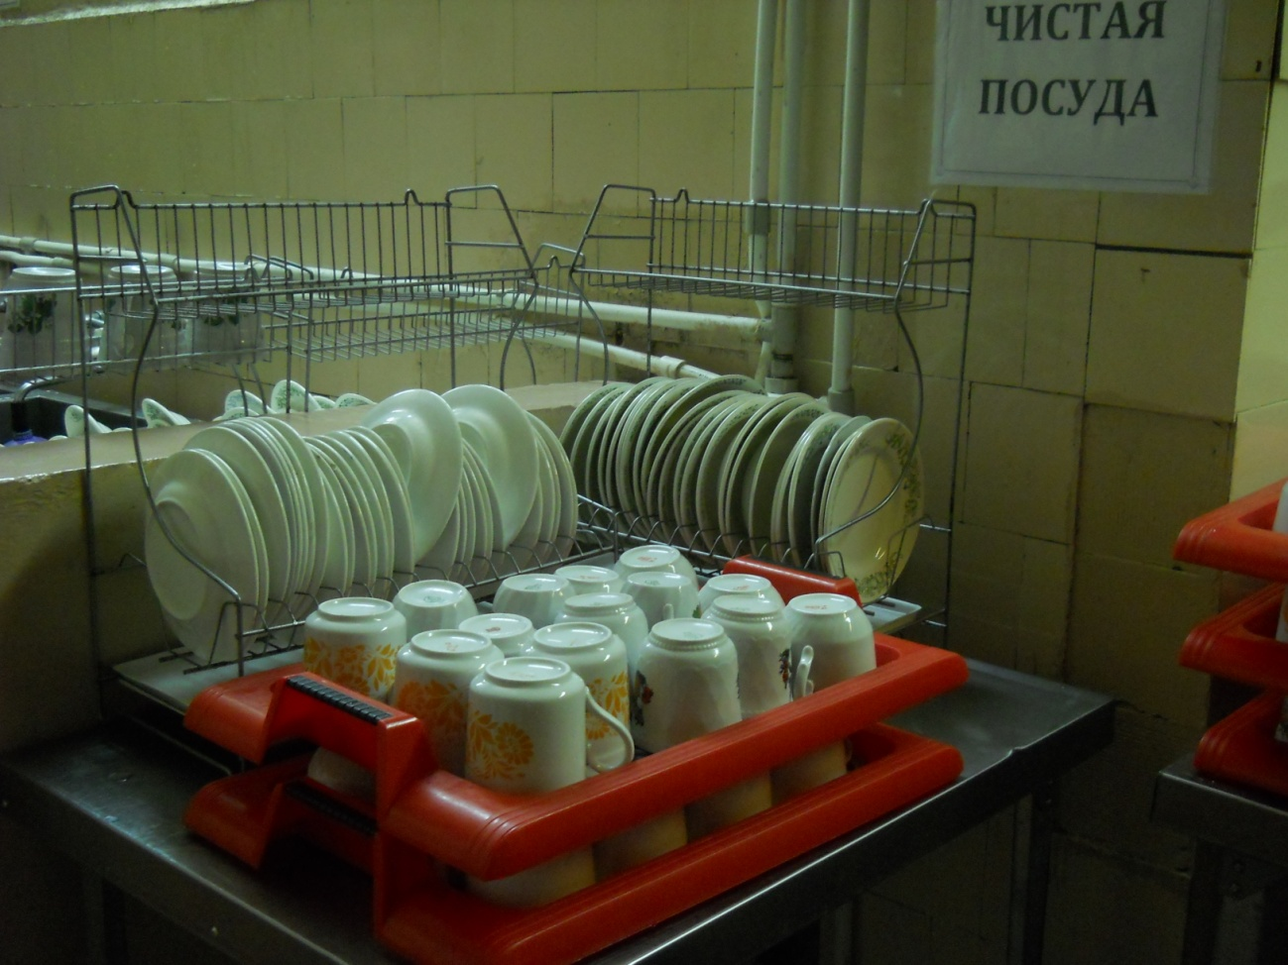
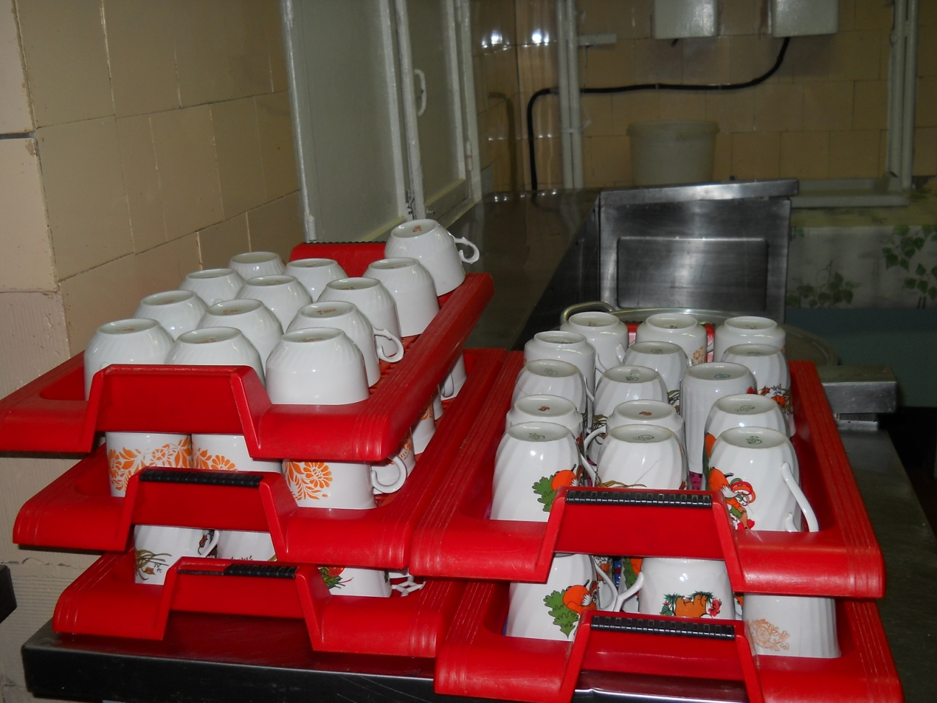

Slide 25
№ п/п | Наименование | Количество
1. | Тарелка полупорционная | 100 шт.
2. | Тарелка мелкая | 100 шт.
3. | Ложка | 100 шт.
4. | Чашка чайная | 100 шт.
 | Инвентарь:
5. | Кастрюля: 50л. 40л. 30л. 20л. 10л. | 2шт. 2шт. 1шт. 2шт. 2шт.
6. | Сковорода | 3шт.
7. | Противень жарочный | 5шт.
8. | Черпак | 2шт.
9. | Соусник | 2шт.
10. | Доски разделочные, ножи
11. | Вспомогательный инвентарь: таз, ведро | в достаточном количестве
Санитарной одеждой обеспечен весь персонал пищеблока

Slide 26
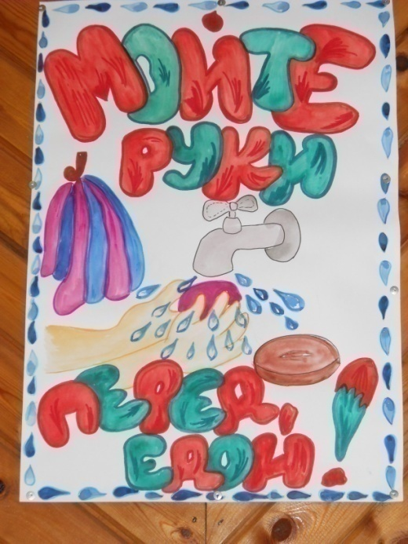
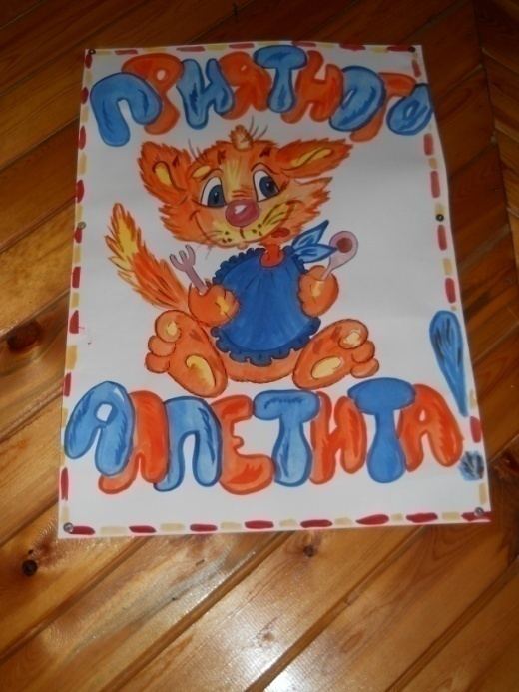
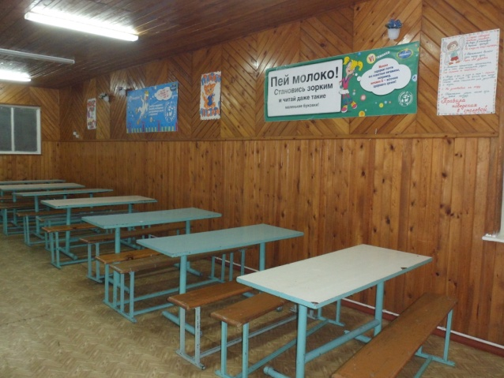
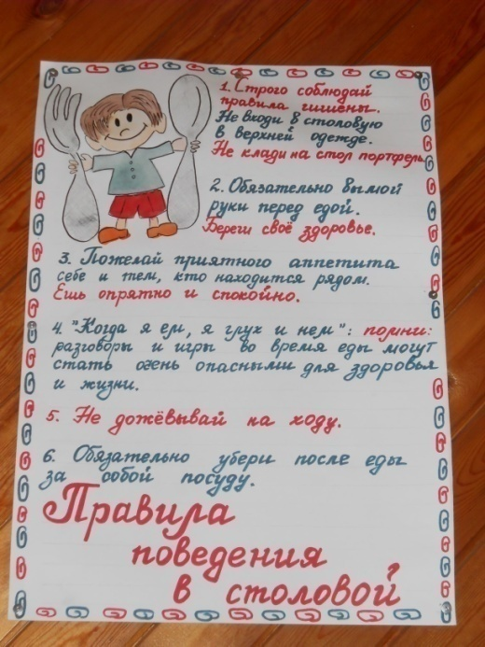
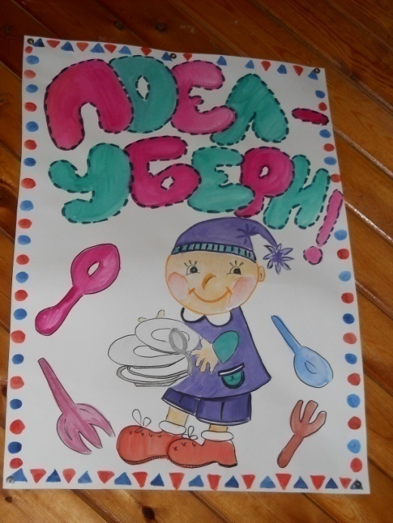
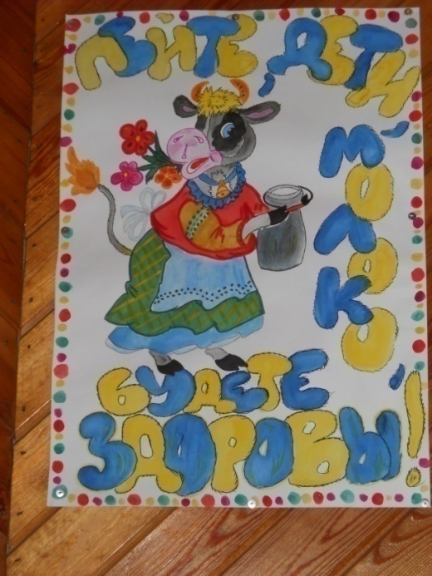
Эстетическое состояние обеденного зала:

Slide 27
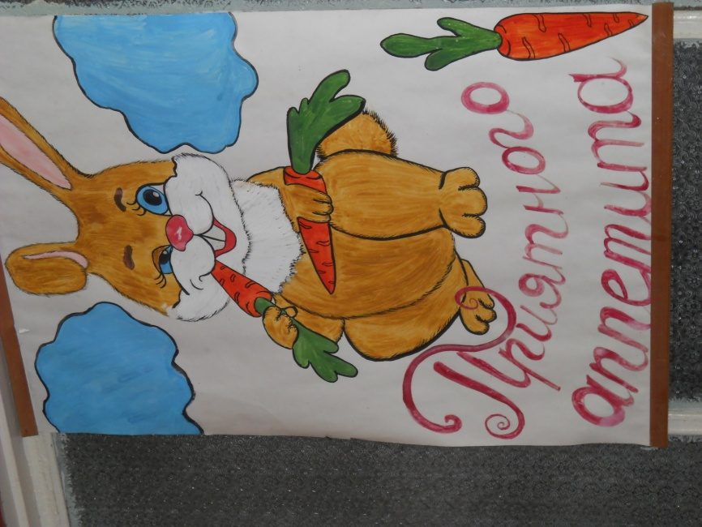
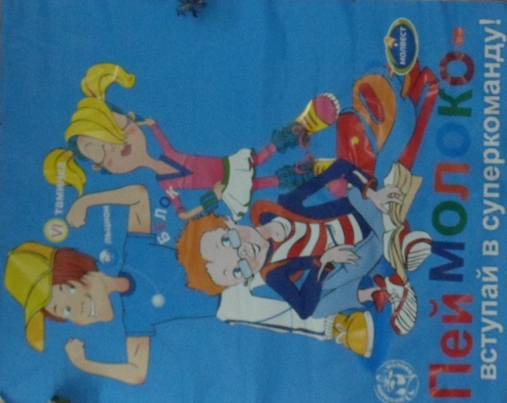

Slide 28
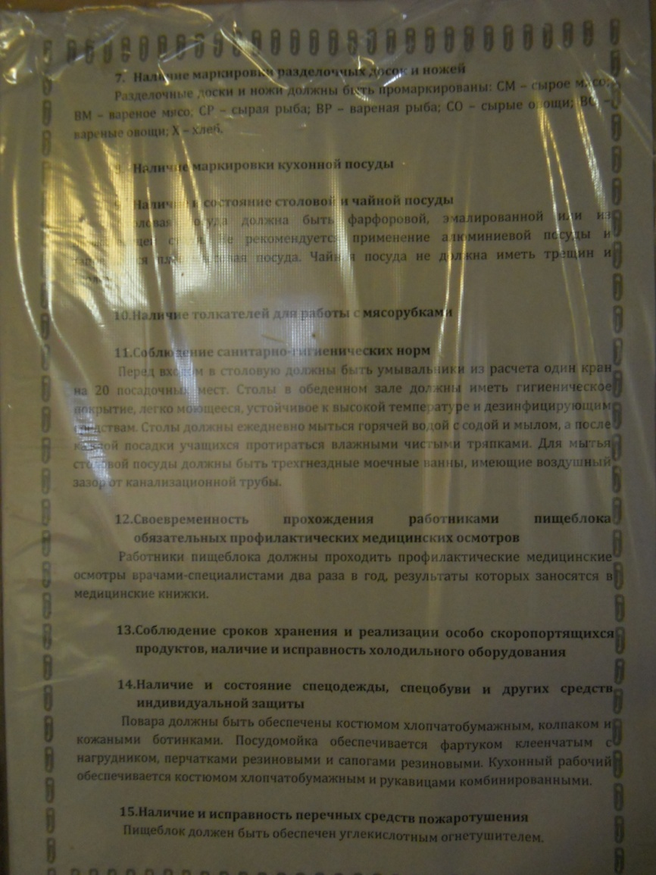
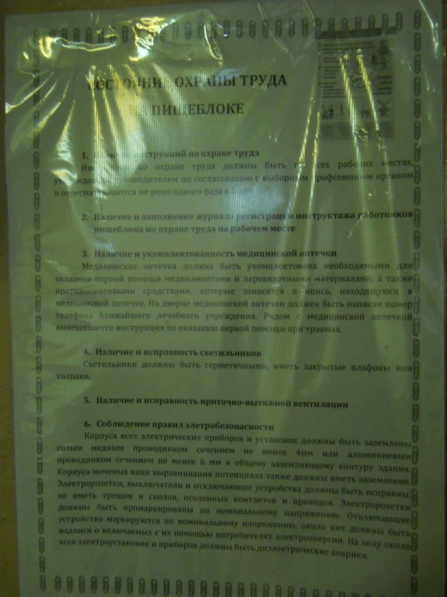
Состояние охраны труда
и техники безопасности:

Slide 29
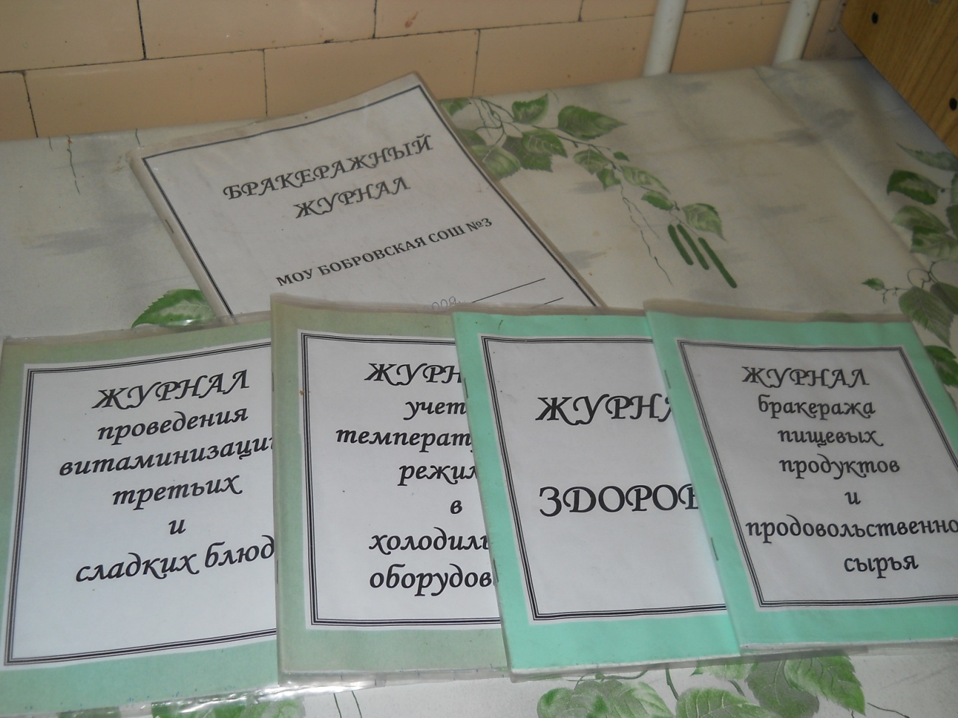
Ведутся необходимые документы: бракеражный журнал, журнал учета температурного режима, журнал витаминизации третьих блюд и др.

Slide 30
СПАСИБО ЗА ВНИМАНИЕ!

